Slide 1
Redis 单机版锁
Redis
time T
时间
SETNX key <time T>
OK
DEL KEY
Client 1
SETNX key <time T2>
FAIL
Client 2
如果 SETNX 返回 0，则表示已被占有
Client 通过发送 DEL 命令主动释放锁
Notes:
If SETNX returns 1 the client acquired the lock
If SETNX returns 0 the key is already locked by some other client. We can either return to the caller if it's a non blocking lock, or enter a loop retrying to hold the lock until we succeed or some kind of timeout expires.

Slide 2
Redis 单机版锁 – 获取锁
如果 Client 1 在主动执行 DEL 删除锁前，就已经挂掉，这个时候：
C2 和 C3 同时执行 SETNX key，均返回 0，表示锁被占用
C2 和 C3 再分别同时执行GET key，获取时间戳的值，判断锁已过期
C2 发送命令 DEL key
C2 发送命令 SETNX key → 成功
C3 发送命令 DEL key，把刚 C2 SETNX 的 key 给干掉了
C3 发送命令 SETNX key → 成功
于是，C2 和 C3 同时获取到了锁，出现错误

Slide 3
Redis 单机版锁 – 获取锁
解决办法，使用 GETSET 命令
C4 执行 SETNX key，返回 0，表示锁被占用
C4 执行 GET key，获取锁过期时间，如果已过期，执行下一步，否则重试这一步
C4 执行 GETSET key <time T4>
如果 GETSET 返回的时间是第 2 步拿到的一样，则获取锁成功
否则，说明有另一个 C5 执行这一步时比 C4 快，获取锁失败，再跳到第 2 步
* GETSET sets key to value and returns the old value stored at key
* 过期时间 time = <current Unix timestamp + lock timeout + 1>

Slide 4
Redis 单机版锁 – 释放锁
Client 在释放锁的时候
一定要判断当前锁是否还是自己获取的，避免删掉其它 Client 重新设置的锁
通过获取 key 内容，与之前自己设置的值内容进行比较，如不同则认为已被他人获取
假如 C1 GET key，对比内容，确定仍旧是自己的锁，准备执行 DEL 命令
这时候 C1 进入 GC Pause，程序被中断挂起
当 C1 被挂起的过程中，C2 获取到了这把锁
之后 C1 恢复，继续执行 DEL 命令，把 C2 获取的锁给删掉了
于是，C1 还是错误地删除了别人的锁

Slide 5
Redis 单机版锁 – 释放锁
解决办法
获取锁时，执行 SET key my_random_value NX PX 30000
NX 选项表示只有当 key 不存在时才能 set
PX 选项设置 key 的过期时间
释放锁时，通过 Lua 脚本封装 GET 判断与 DEL 操作，实现原子性
if redis.call("get",KEYS[1]) == ARGV[1] then
return redis.call("del",KEYS[1])
else
return 0
end

Slide 6
单点故障
为解决单点故障，可采用 Master-Slave 架构
当 C1 在 Master 获取锁后，Master 宕机
Slave 被选成新 Master，没有从 Master 同步到 key
这时 C2 向新 Master 获取锁，返回成功
出现错误：C1 和 C2 同时拿到了锁
Master
Slave
SETGET key
SETGET key
Client 1
Client 2

Slide 7
Redlock 算法 – 获取锁
请求多个 Redis，过半数成功即获取锁
假设有 N=5 个 Redis，依次请求锁，成功 3 个及以上则成功
每次请求需要设置较小的超时时间
每向一个 Redis 请求锁的步骤跟之前讲的单机版方法一致
如果成功，重新计算锁有效时间，减去获取锁所花时间
如果失败，则向所有 Redis 发送释放锁命令
* 有可能存在脑裂问题
Redis
Redis
Redis
Redis
Redis
Client

Slide 8
Redlock 算法 – 释放锁
向所有 Redis 发送释放锁命令
就算之前认为加锁失败的 Redis，也要发送 DEL 命令。因为有可能是网络问题导致没收到回复。
发送加锁及释放锁请求要 ASAP，减少加锁总时间，所以尽量使用并发请求。
Redis
返回OK
SET
Client
网络中断

Slide 9
Redlock 算法 – 缺陷
以下情况可能导致问题
如果一个 Redis 中途宕机
获取锁 3/5 成功，这时其中一个挂掉，导致其它 Client 可能获取到锁
可以设置 AOF ，以及添加 fsync=always 选项，牺牲一些性能
延迟重启挂掉节点，让它参与的锁 key 自动失效。
每个 Redis 收到写命令是有先后顺序的，最先收到请求也是最早 key 过期
在 Redis 所有实例先后过期的时间段内，有可能 Client 能够申请到锁
只能依靠 Client 主动释放锁来主动删除 key，避免出现 expire，减少冲突
Client 拿到锁后，访问共享资源阻塞了太长时间，在超时后还在访问，不安全
见下页 PPT
系统计时（Timing）出现问题

Slide 10
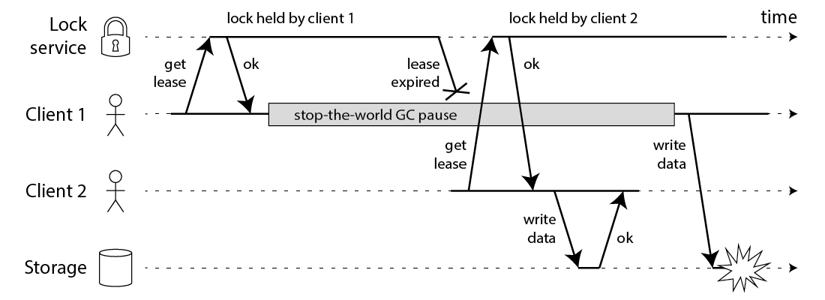
Redlock 算法 – 缺陷
Client 获取锁后，长时间阻塞
即使锁服务本身是没有问题的，而仅仅是客户端有长时间的 pause 或网络延迟，仍然会造成两个客户端同时访问共享资源的冲突情况发生

Slide 11
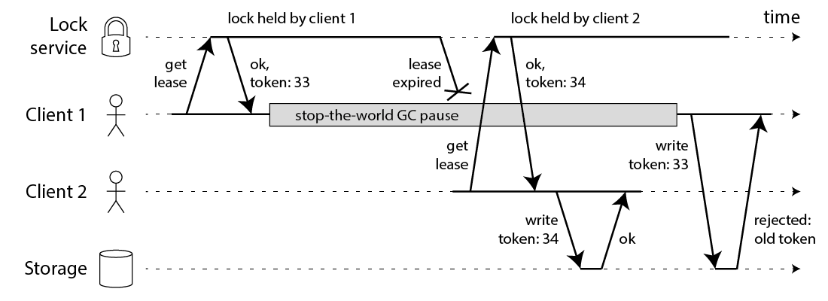
Fencing Token
Client 访问共享资源时，验证带上锁返回的 Token
* Redlock 算法中生成的随机字符串 SET key <random>，也可以用来做为验证 Token

Slide 12
参考链接
Redis SETNX
Distributed locks with Redis
How to do distributed locking
Is Redlock safe?
基于Redis的分布式锁到底安全吗

